Slide 1



Jugend hackt — Vertical Gardening
Weniger Hitze durch mehr Grün
Christian Rall
fjmk.de/mint

Slide 2

Das Team
Laurin und Hannes von Jugend hackt
Christian Rall, Ingenieur für Audiovisuelle Medien,
seit 2017 Prototypenentwicklung für Workshop im Bereich
Making.& Coding, Robotik und MINT
Christian Rall
Laurin Lessing
Hannes Godau
Teamleiter
Rolle
Rolle

Slide 3
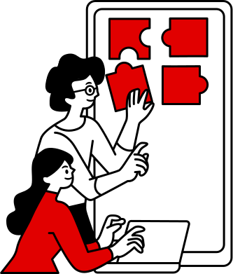
WELCHES PROBLEM WOLLEN WIR LÖSEN?
Städtische Hitzeinseln, mangelnde Begrünung und schlechte Luftqualität verschlechtern das Stadtklima und die Lebensqualität.
Mit einer modularen, digital gesteuerten Fassadenbegrünung schaffen wir kühlere, grünere Städte.

Slide 4
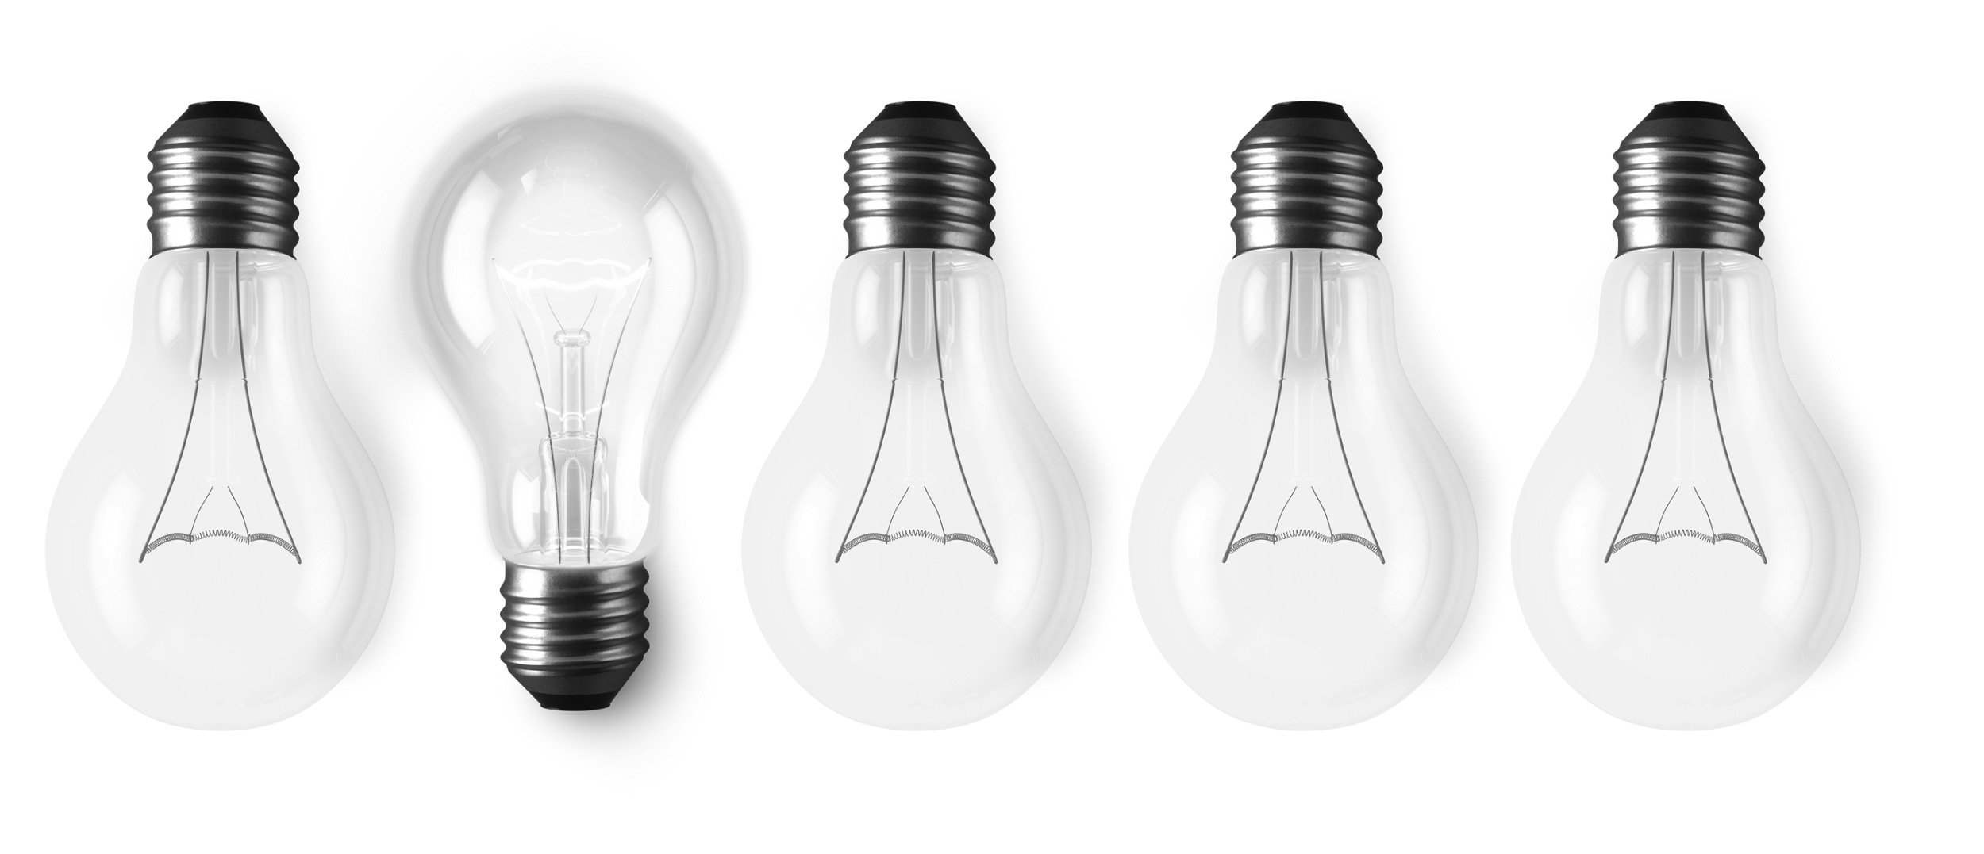
Wie wir es lösen
Beschreibt nachvollziehbar die Hauptmerkmale eurer Lösung und eurer Service/Tech-Produktes.
Wir entwickeln modulare Begrünungselemente mit Sensoren, die Feuchtigkeit, Temperatur und Umweltdaten überwachen und die Bewässerung automatisch steuern. Ein öffentlich zugängliches Community-Dashboard visualisiert die gesammelten Daten, um den positiven Einfluss der Begrünung sichtbar zu machen und zur Beteiligung anzuregen.

Slide 5





OKRs
Diese Objectives und Key Results kommunizieren unser Bestreben, geben Orientierung und schaffen Fokus
Objective n° 2
Objective n° 1
Objective n° 3
Schaffung von mehr Stadtgrün durch Nutzun vertikaler Flächen und
Reduzierung des Pflegeaufwands durch Automatisierung
messbare Stadtabkühlung, Verbesserung der Lebensqualität für die Stadtbevölkerung
Entwicklung eines sensorgesteuerten, nachhaltigen Begrünungselements unter Berücksichtigung bestehender Systeme

Slide 6
Status Quo
USER RESEARCH
überhitzte Städte mit wenig Erholungswert lassen sich durch die Begrünung bisher ungenutzter vertikaler Flächen
WICHTIGE ERKENNTNISSE
Fassadenbegrünung trägt durch Verdunstungskälte aktiv zur Kühlung bei.
BISHERIGE MEILENSTEINE
Prototypenbau sensorgesteuerter, automatisierter Pflanzenbewässerung
2

Slide 7
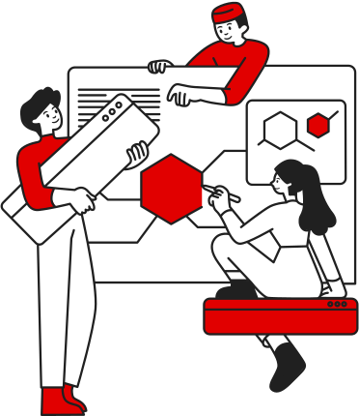
NÄCHSTE SCHRITTE
Entwicklung und Bau vertikaler Begrünungselemente
  Test von Pumpen und Sensoren um geeignete Bauteile zu ermitteln
Sichtbarkeit der Daten
  Verbindung der digitalen Steuereinheit über LoRa-WAN

Slide 8
Wie ihr uns unterstützen könnt
Unterstützungsbedarf im Bereich Architektur
1
Beschreibt kurz eure Herausforderungen und welche Art von Unterstützung ihr für Welche Ziele gebrauchen könntet, über welche Art von Austausch ihr euch freut.
Unterstützungsbedarf
im Bereich Stadtgrün
2
Unterstützungsbedarf als Stichpunkt
3

Slide 9


Vielen Dank!
Hier könnt ihr uns erreichen. Wir freuen uns über Feedback.
0175-5228181
Rall@fjmk.de
Vitalisstraße 383A, 50933 Köln

Slide 10



Ein Projekt von

